Slide 1
Презентація з досвіду роботи
«НАЦІОНАЛЬНО-ПАТРІОТИЧНЕ
ВИХОВАННЯ
»
Класного керівника
Лівчицької ЗОШ І-ІІст
Цебрій Марти Василівни

Slide 2
Патріотичне виховання - це сфера духовного життя, яка проникає в усе, що пізнає, робить, до чого прагне, що любить і ненавидить людина, яка формується. В.Сухомлинський

Slide 3
Місія школи
Формування громадянина, якому притаманні високі моральні ідеали суспільства, любов до Батьківщини, відповідальність за виконання громадянського обов’язку.

Slide 4
Виховна проблема класного керівника
Формування рис національно свідомого громадянина України.

Slide 5
Виховні заходи, які були проведені на тематику національно-патріотичного виховання

Slide 6
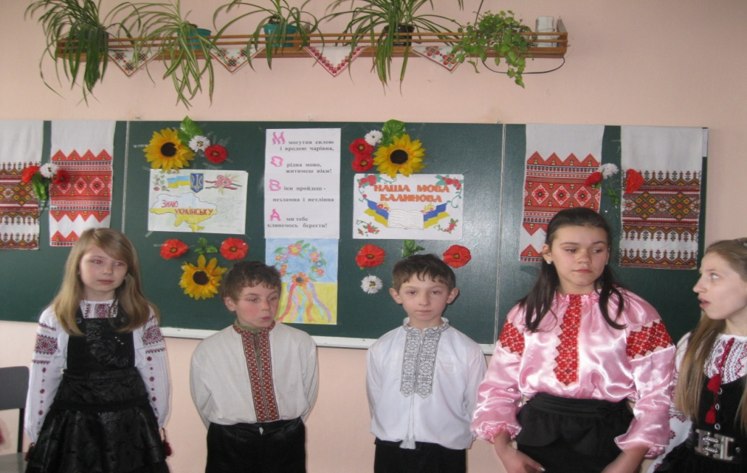
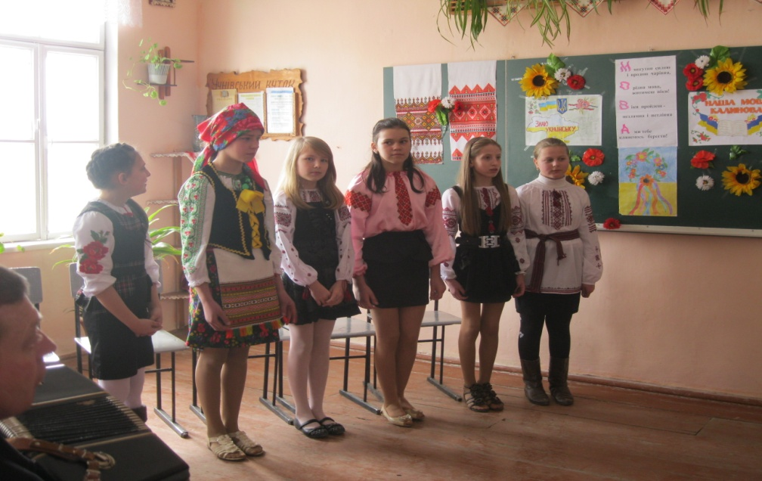
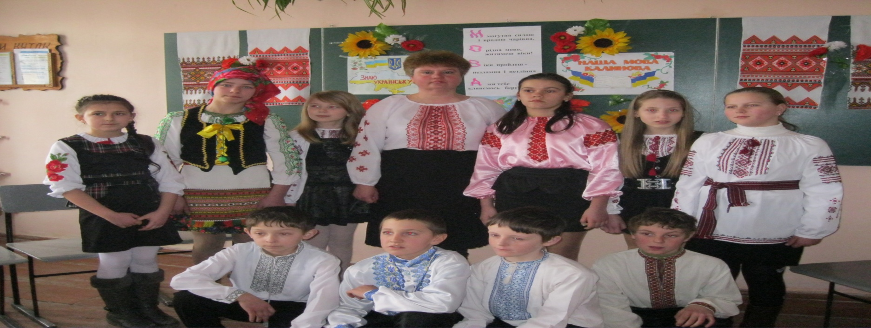
Відкрита виховна година “Наша мова солов’їна”

Slide 7
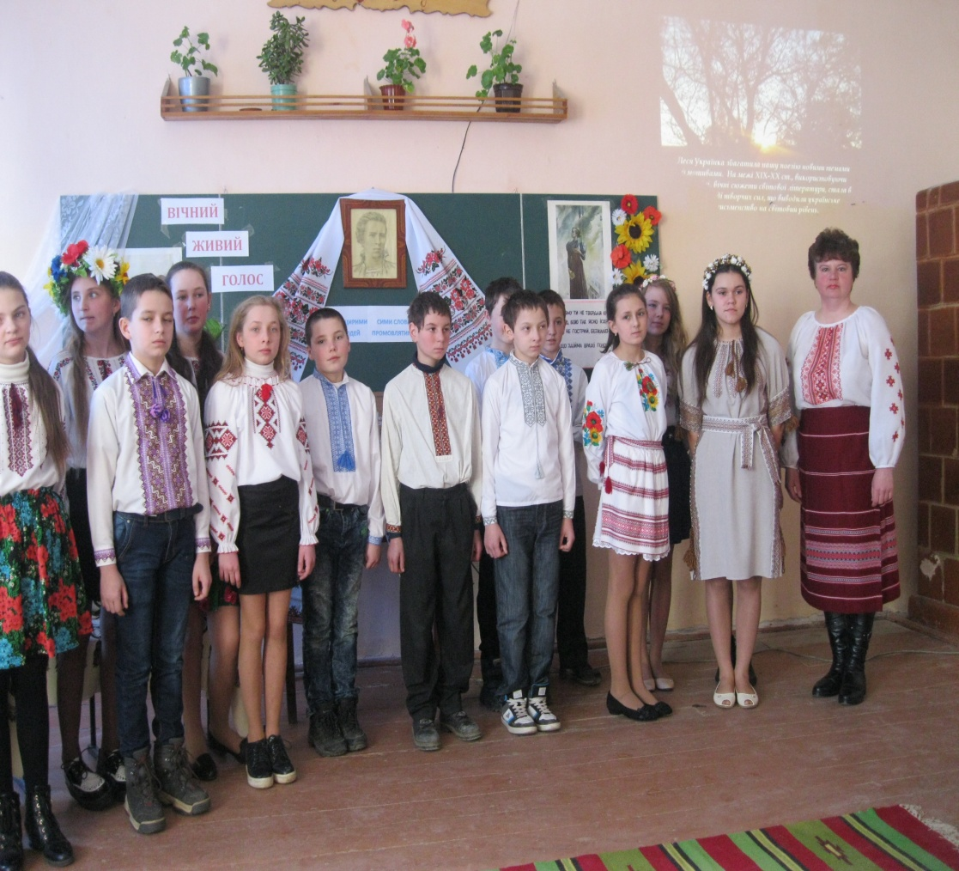
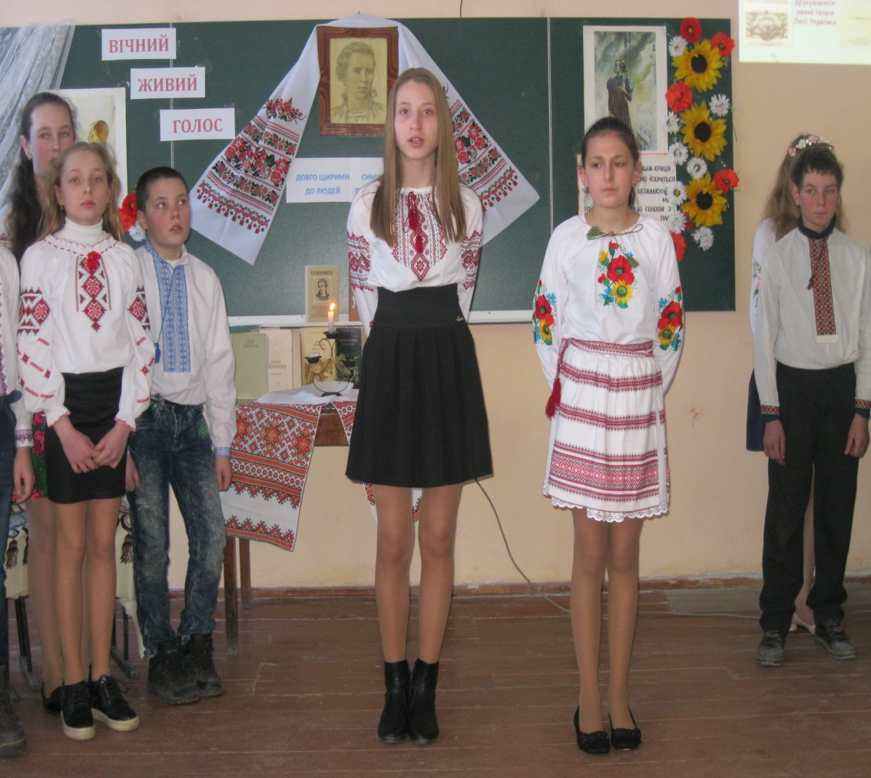
Відкрита виховна година “леся українка. Ні, я жива, я буду вічно жити, я в серці маю те, що не вмирає”

Slide 8
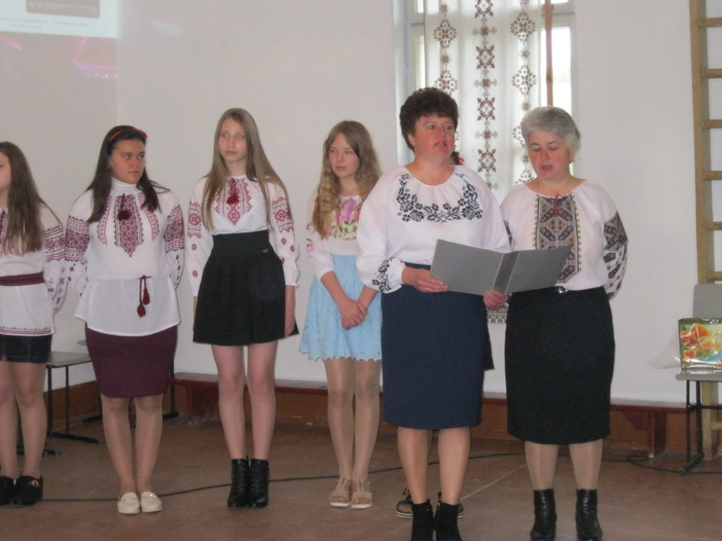
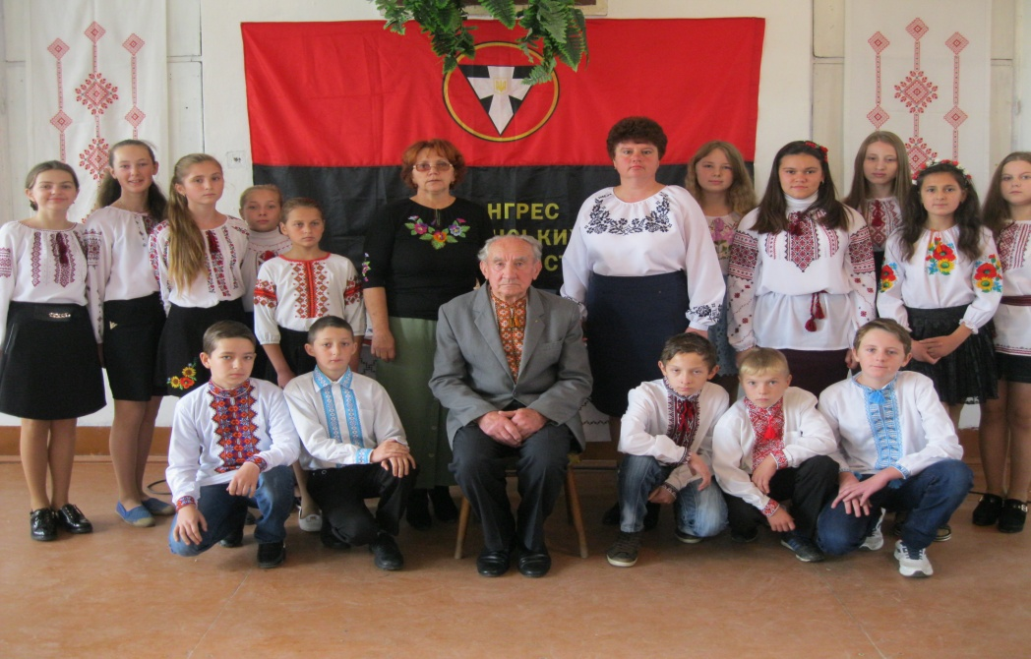
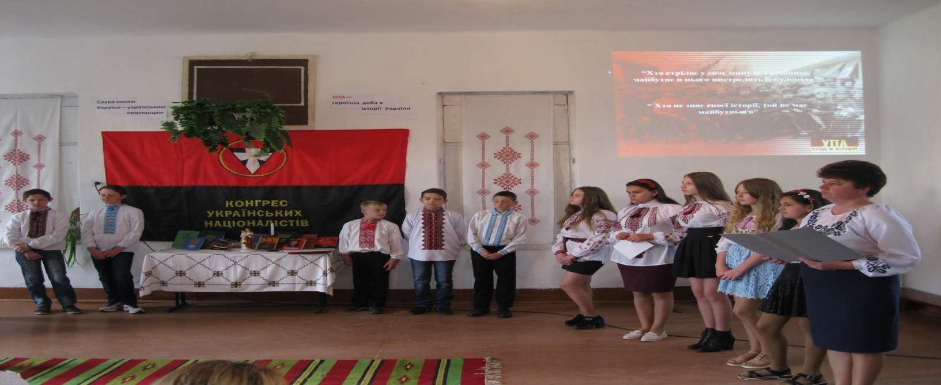
Відкрита виховна година “упа – героїчна сторінка в історії україни.

Slide 9
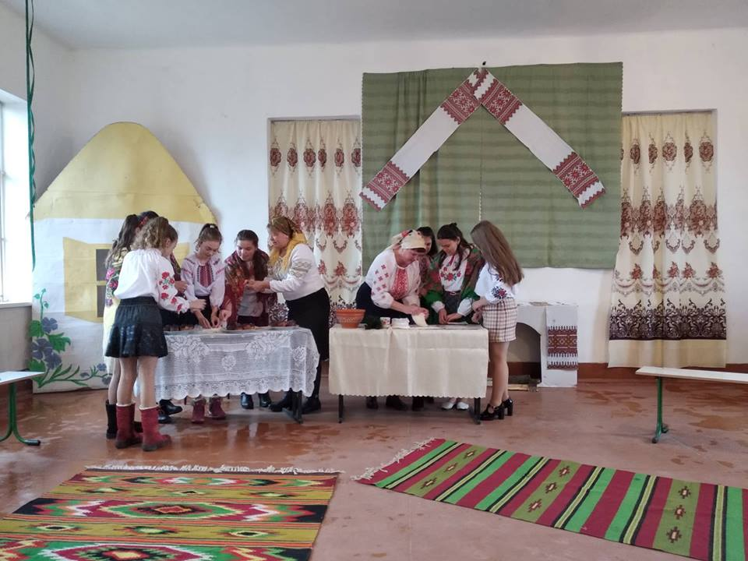
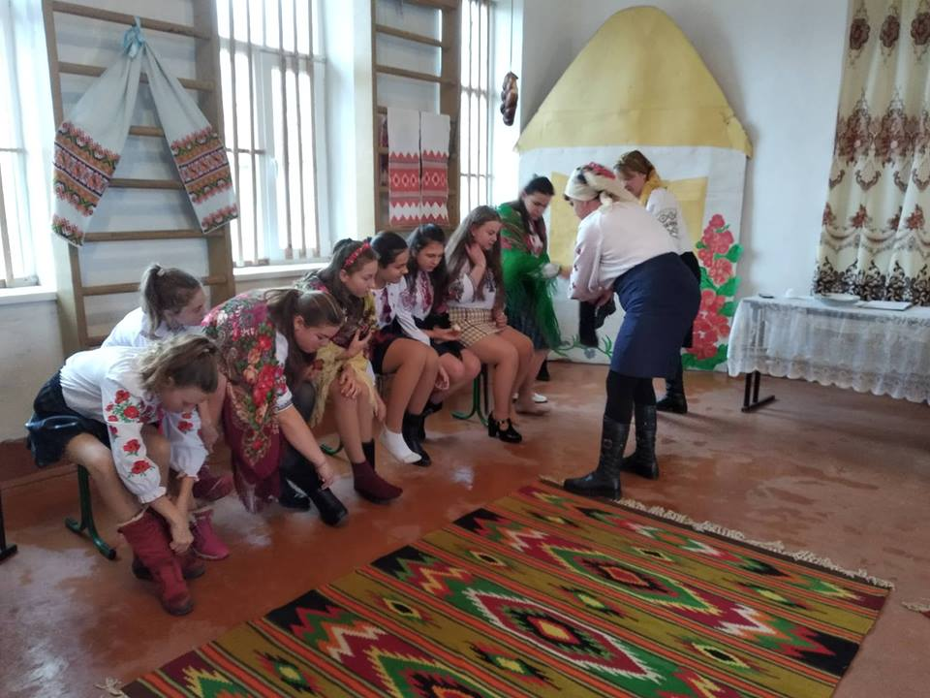
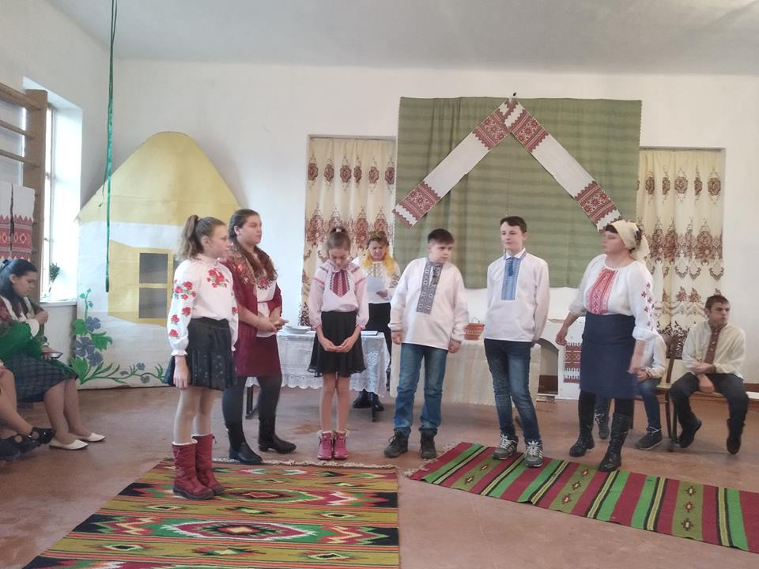
Відкрита виховна година “андріївські вечорниці”

Slide 10
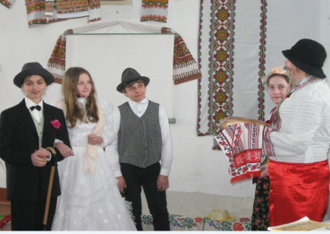
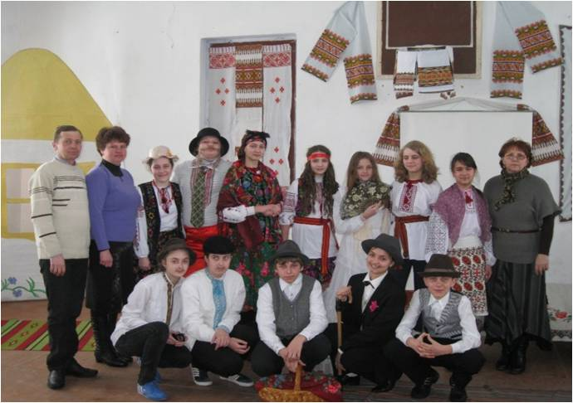
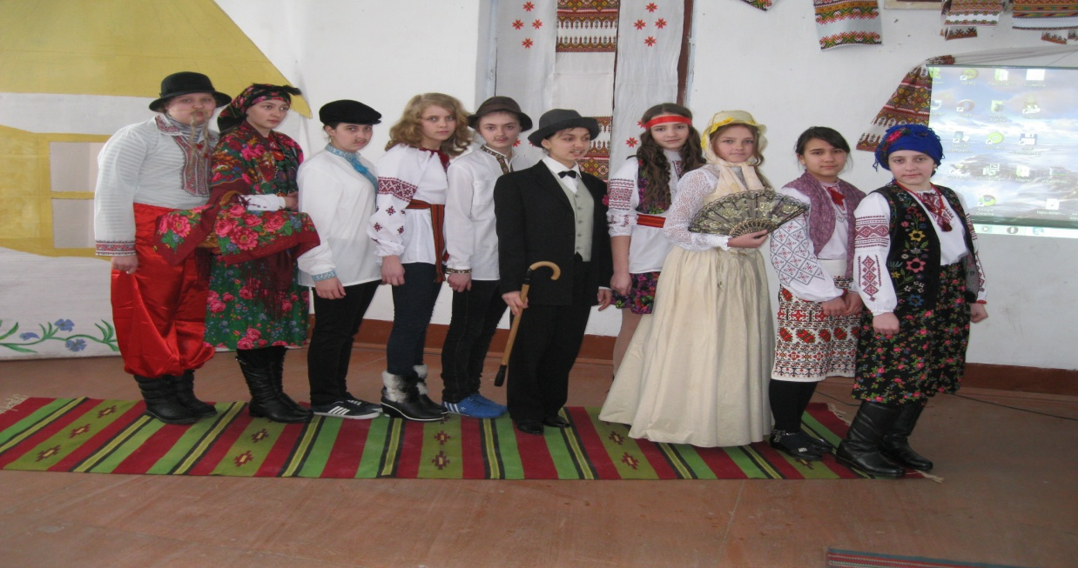
Відкрита виховна година михайло старицький “за двома зайцями” (театральний березіль)

Slide 11
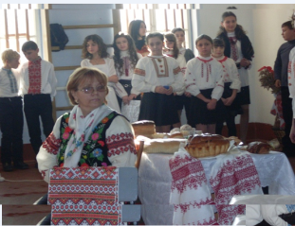
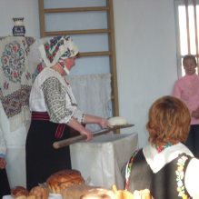
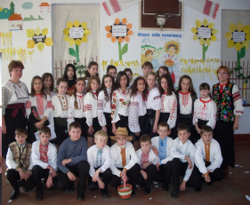
Відкрита виховна година “хліб – всьому голова”

Slide 12
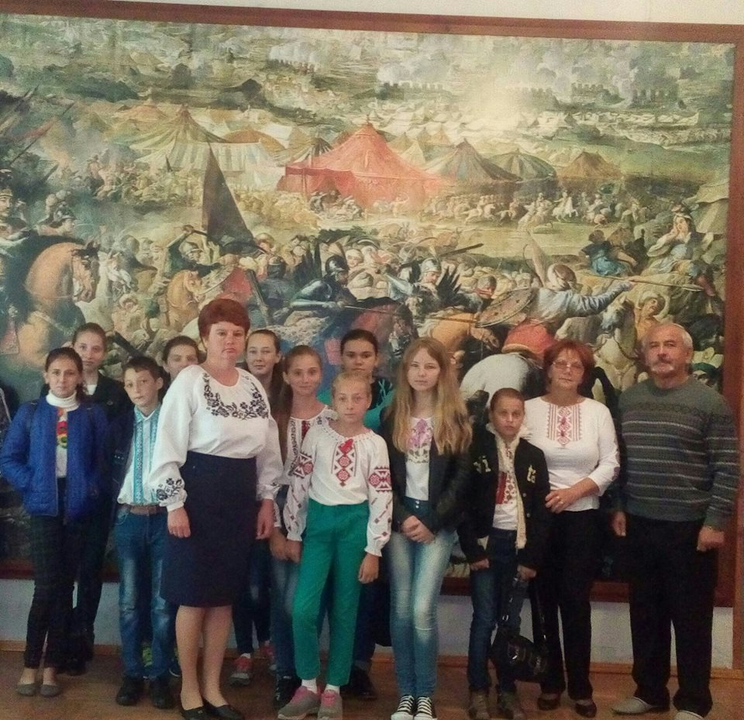
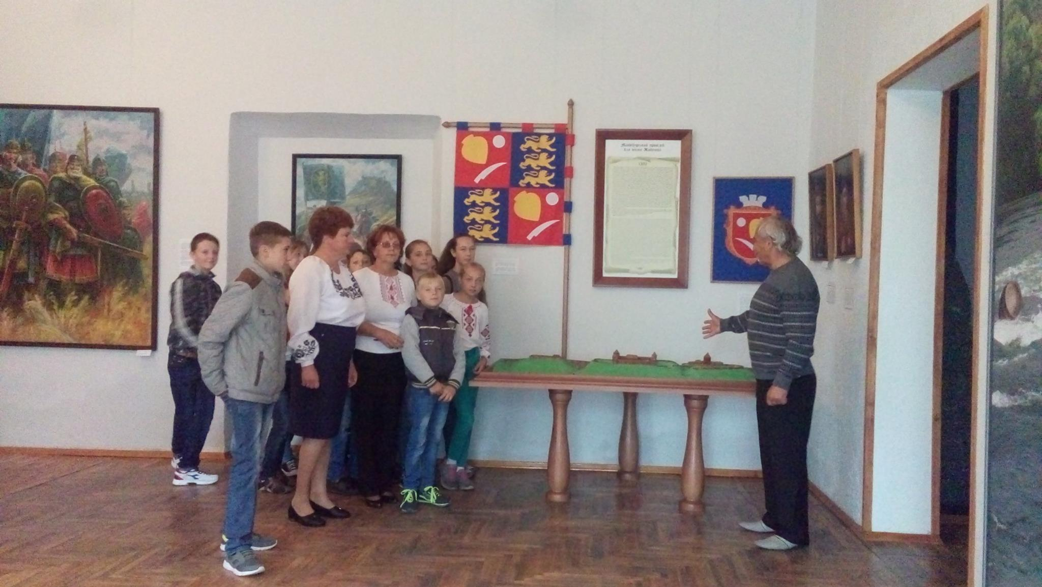
Екскурсія в музей історії і мистецтв жидачівщини

Slide 13
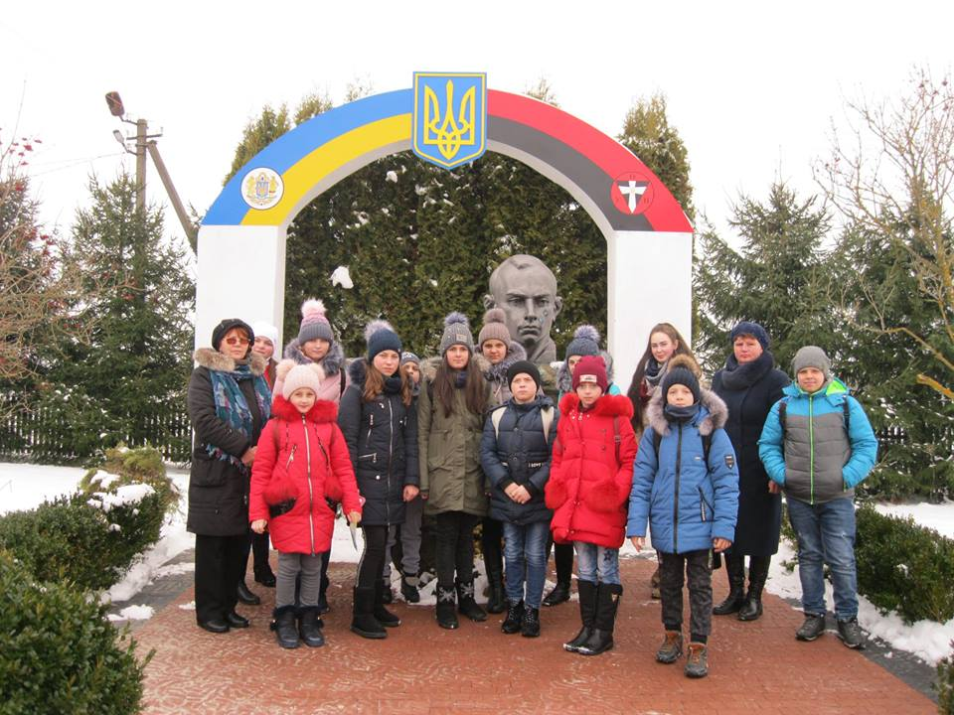
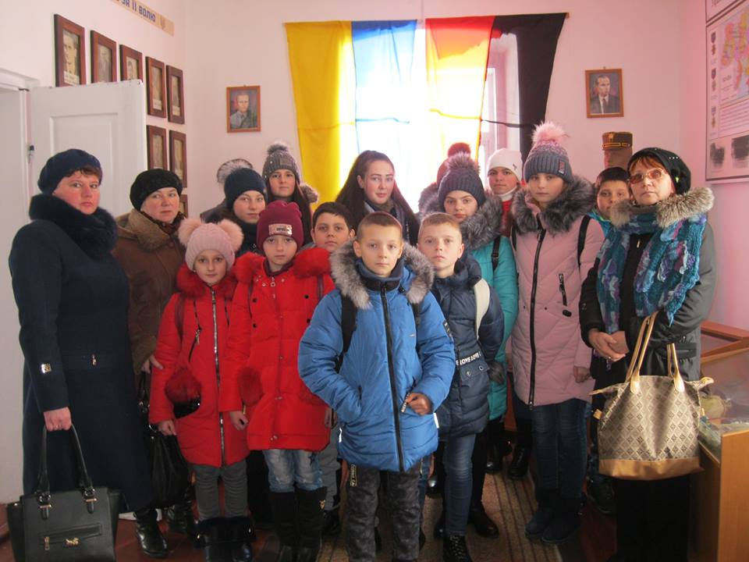
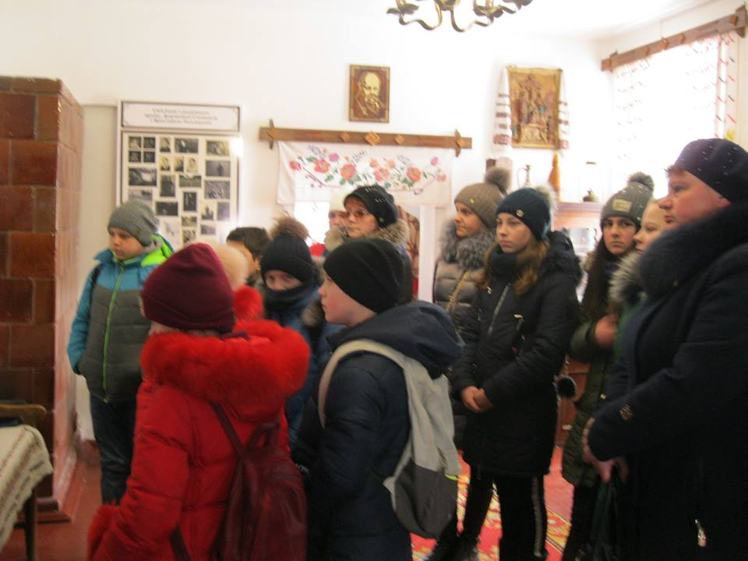
Екскурсія в музей-садибу степана бандери

Slide 14
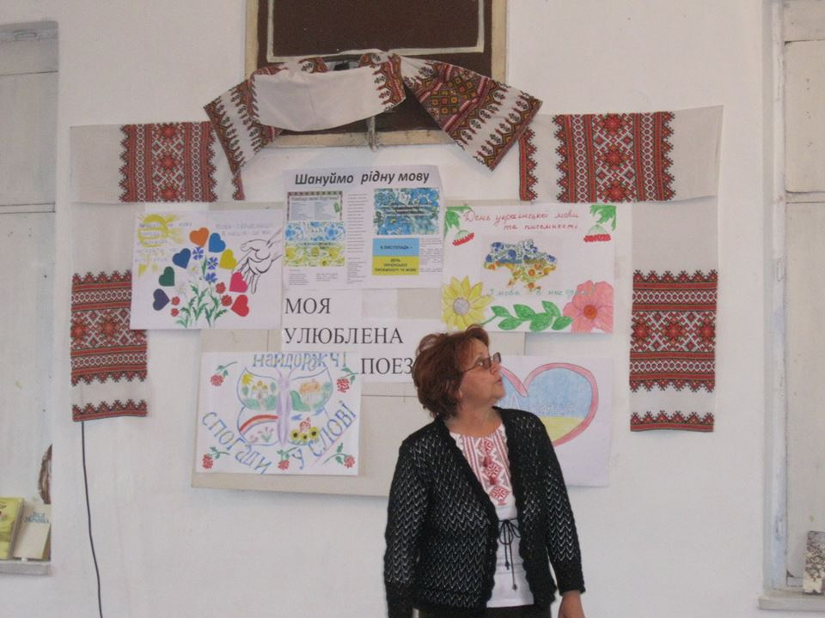
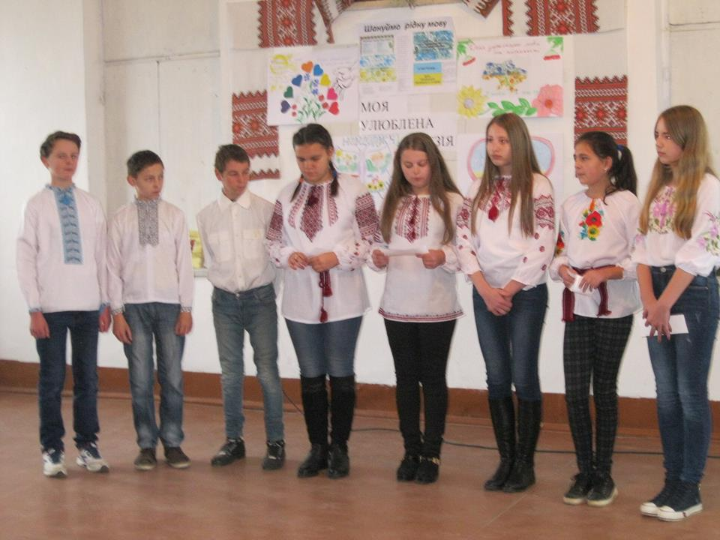
Флешмоб «Я люблю українську поезію». (читання уривків зі своєї улюбленої поезії)

Slide 15
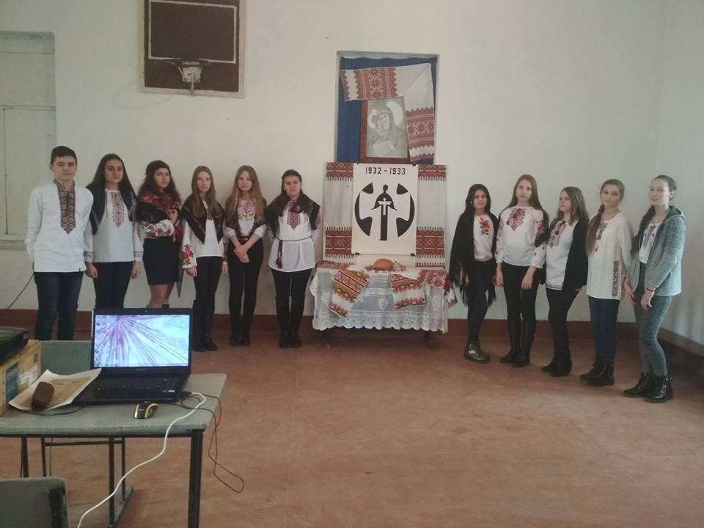
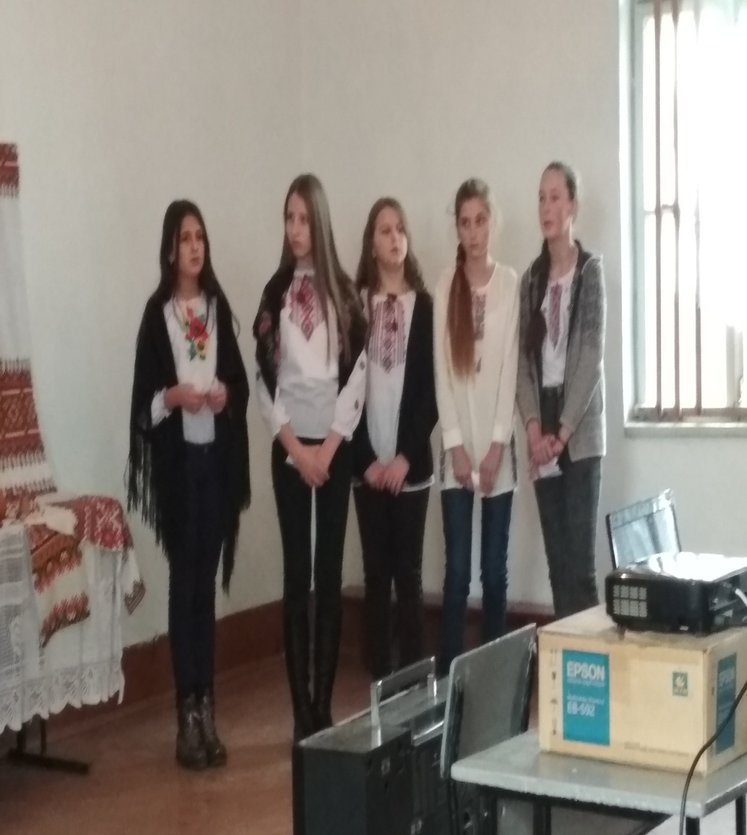
Учні класу взяли участь у заході пам’яті «Дзвони 32-33-го».

Slide 16
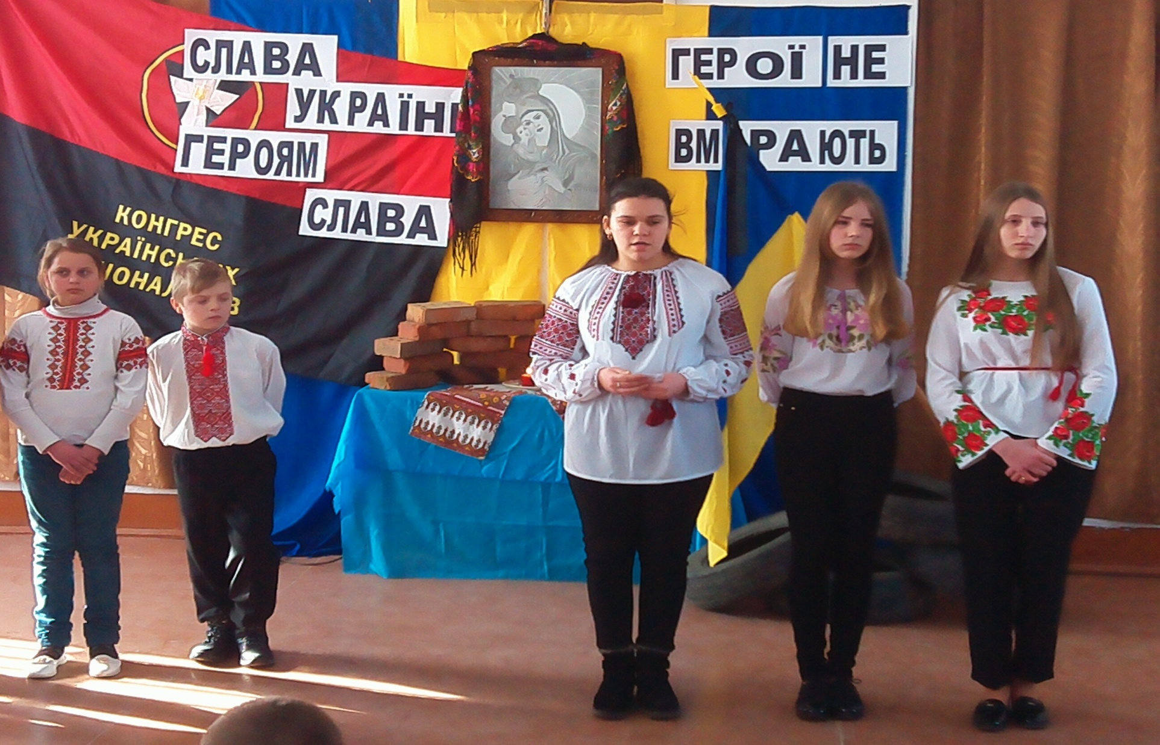
Учні класу взяли участь у заході «У їхніх серцях жила Україна»

Slide 17
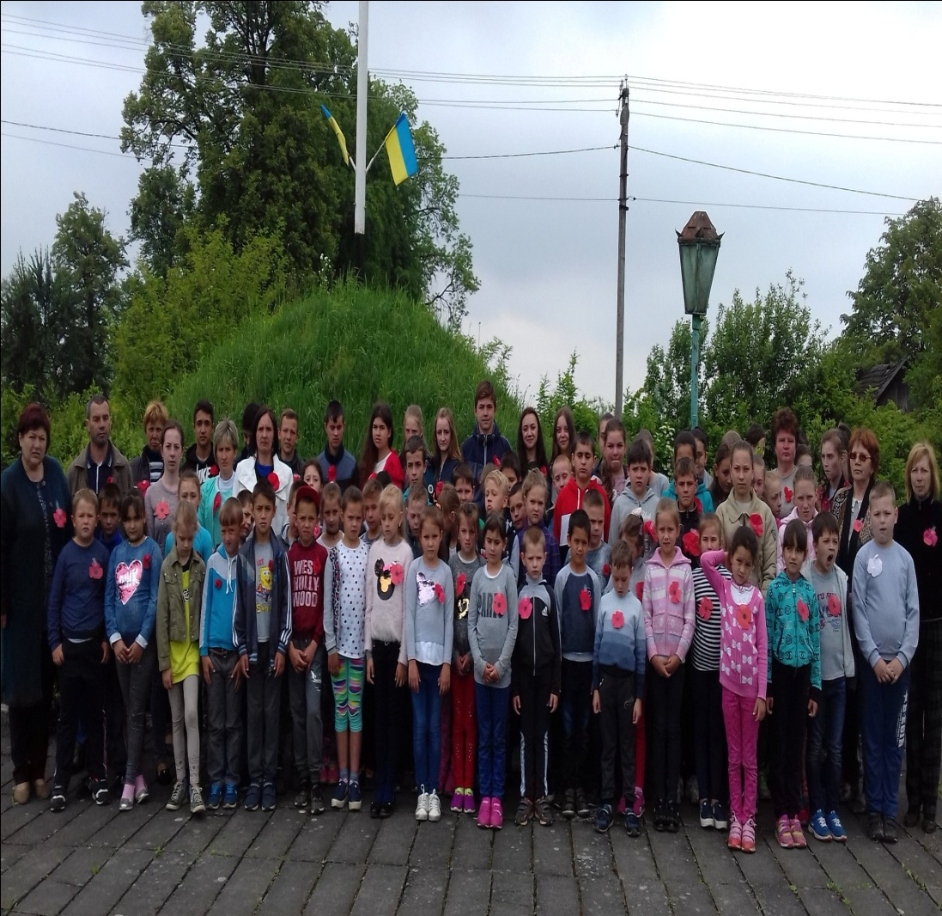
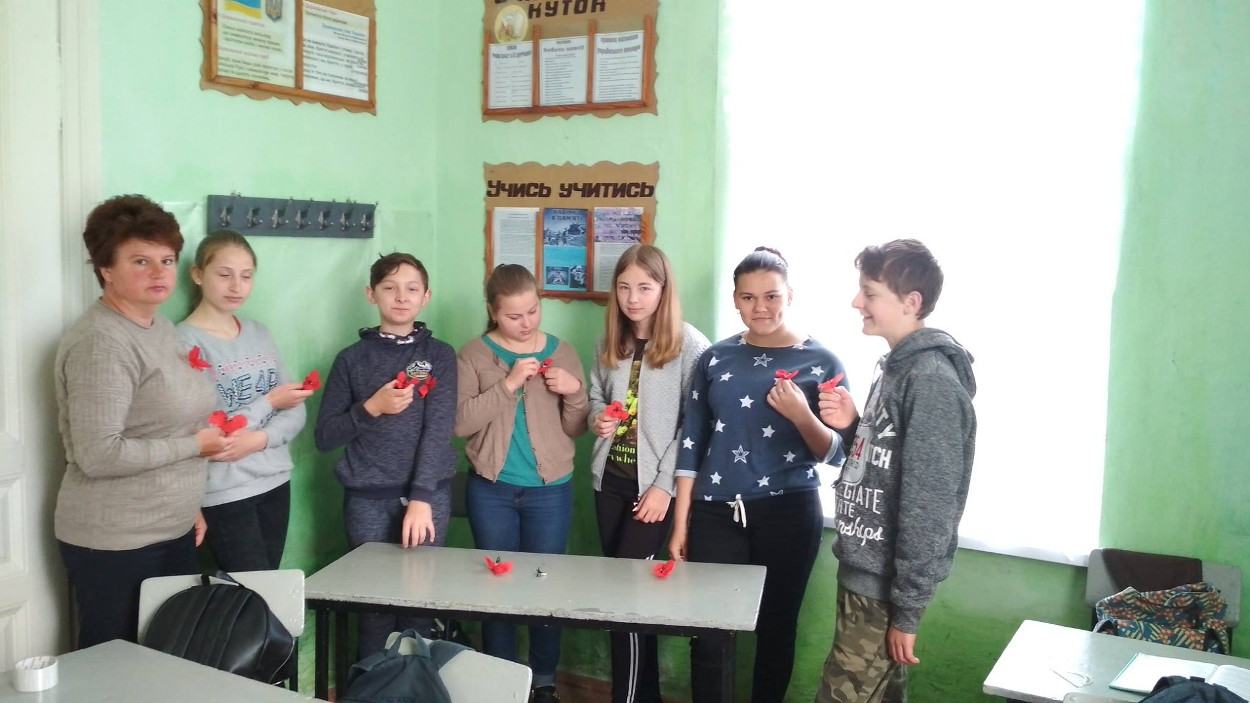
Учні класу взяли участь у відзначенні Дня пам’яті та примирення, присвяченого пам’яті жертв Другої світової війни 1939-1945 років.

Slide 18
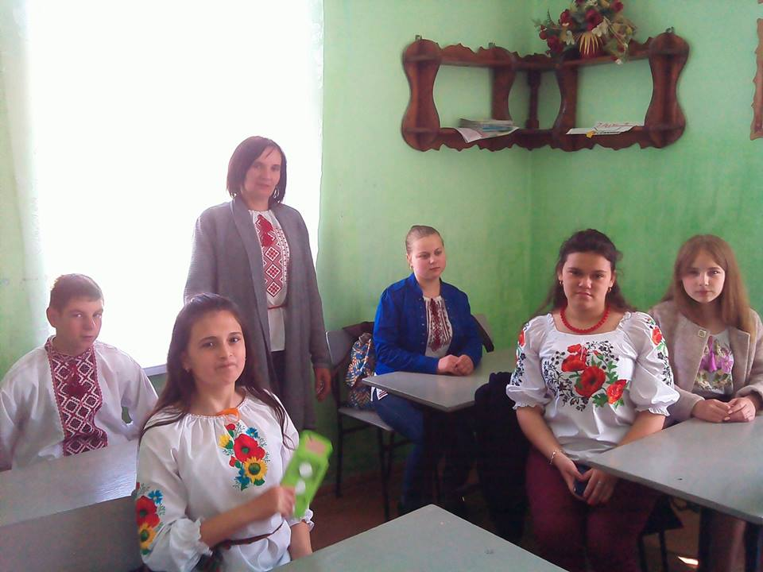
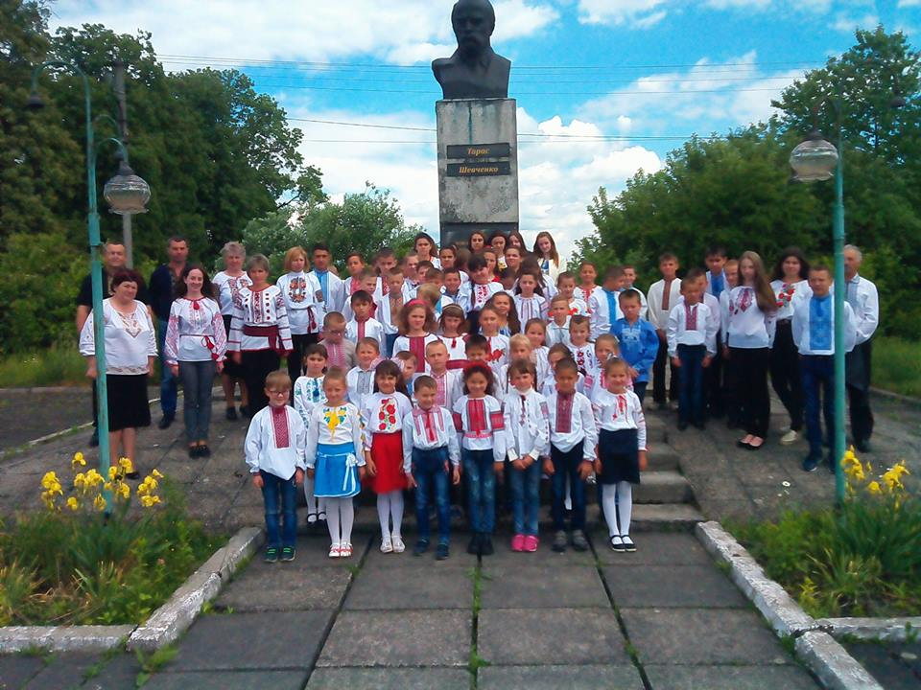
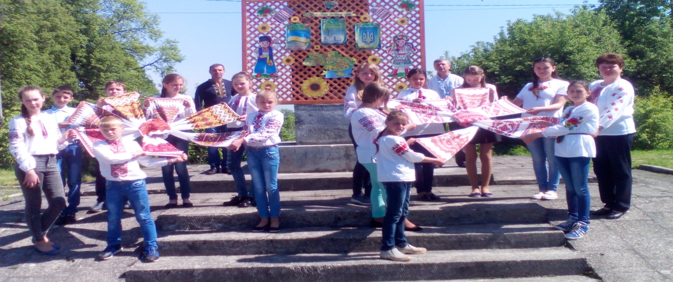
Учні класу взяли участь у флешмобі "Прийди у вишиванці".

Slide 19
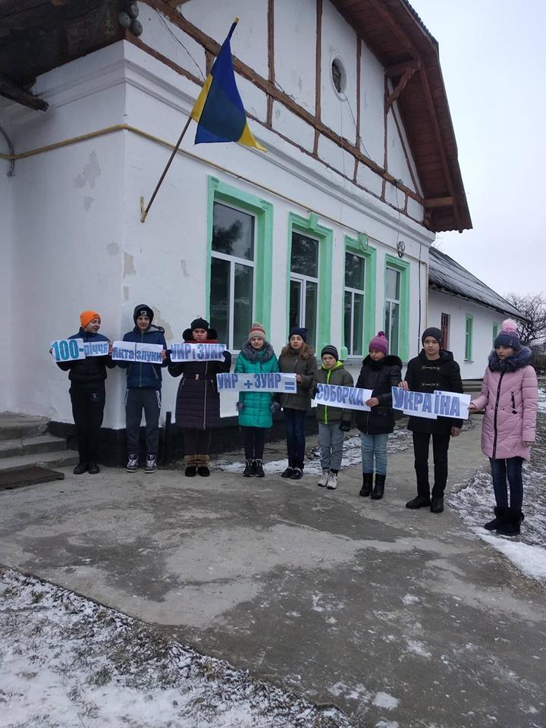
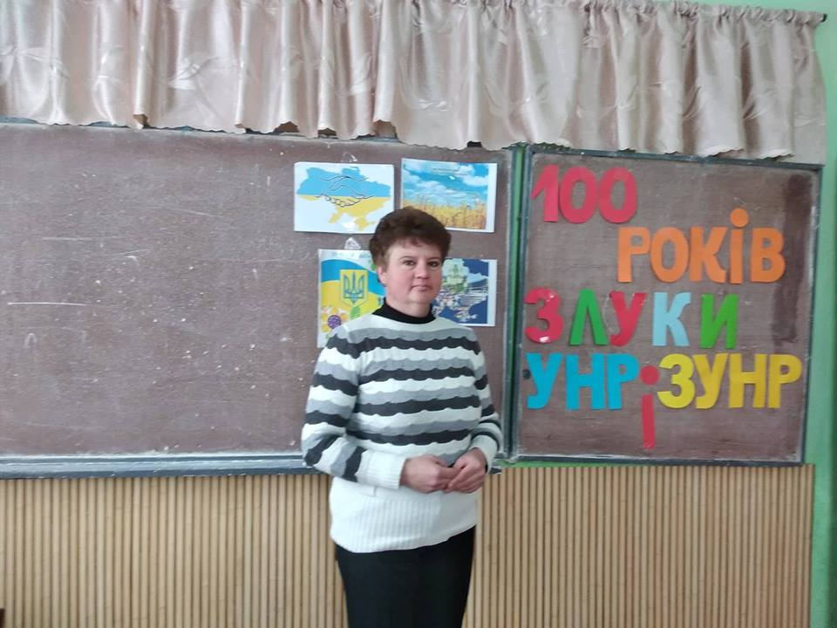
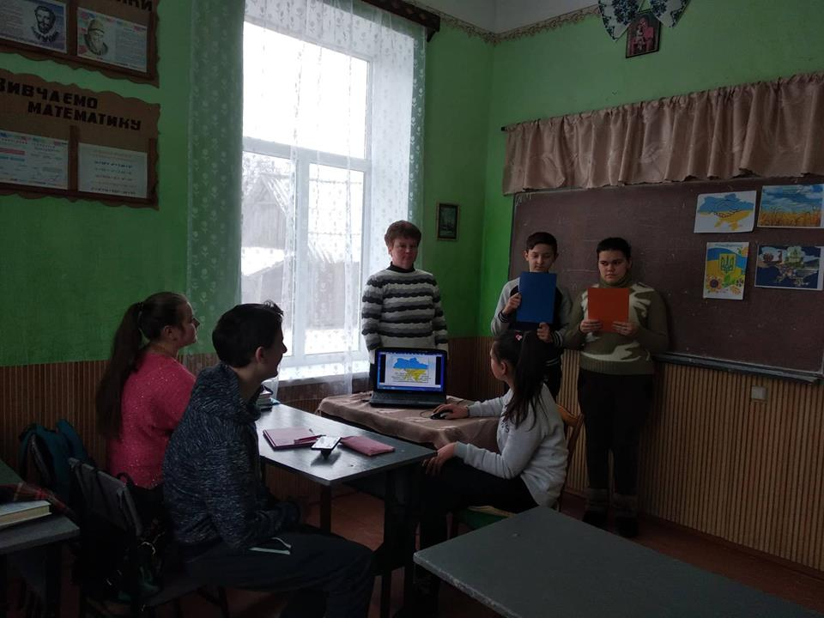
Учні класу взяли участь у відзначенні Дня Соборності України

Slide 20
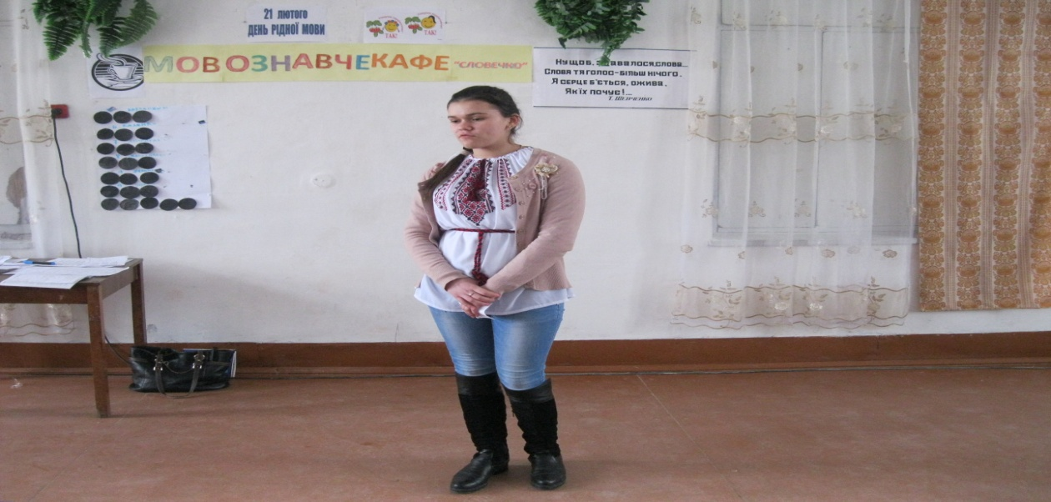
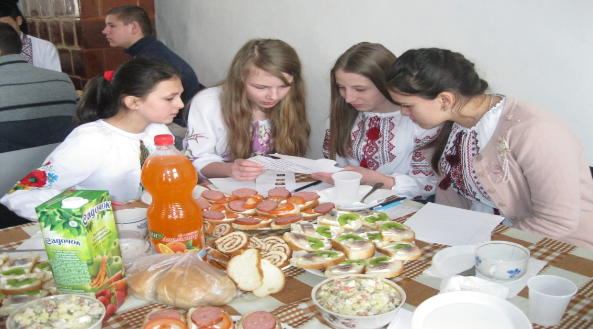
Учні класу взяли участь у заході до дня рідної мови “мовознавче кафе”

Slide 21
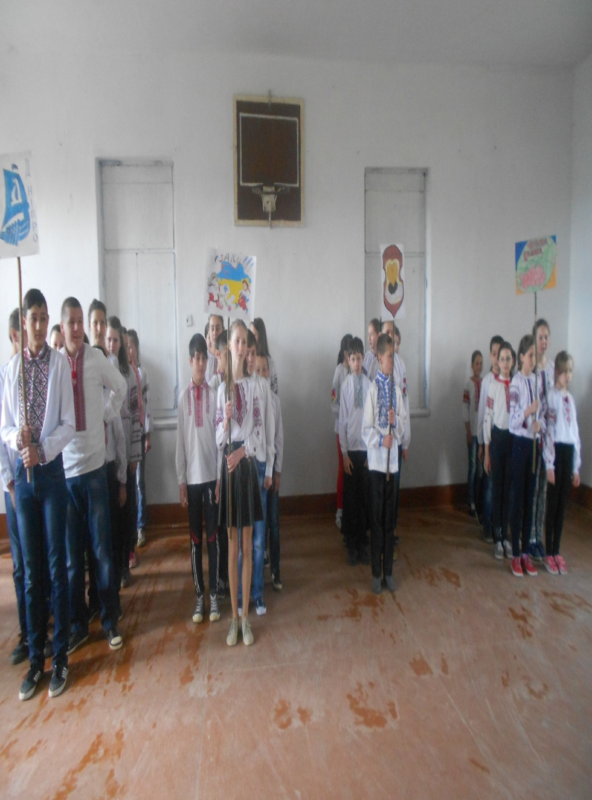
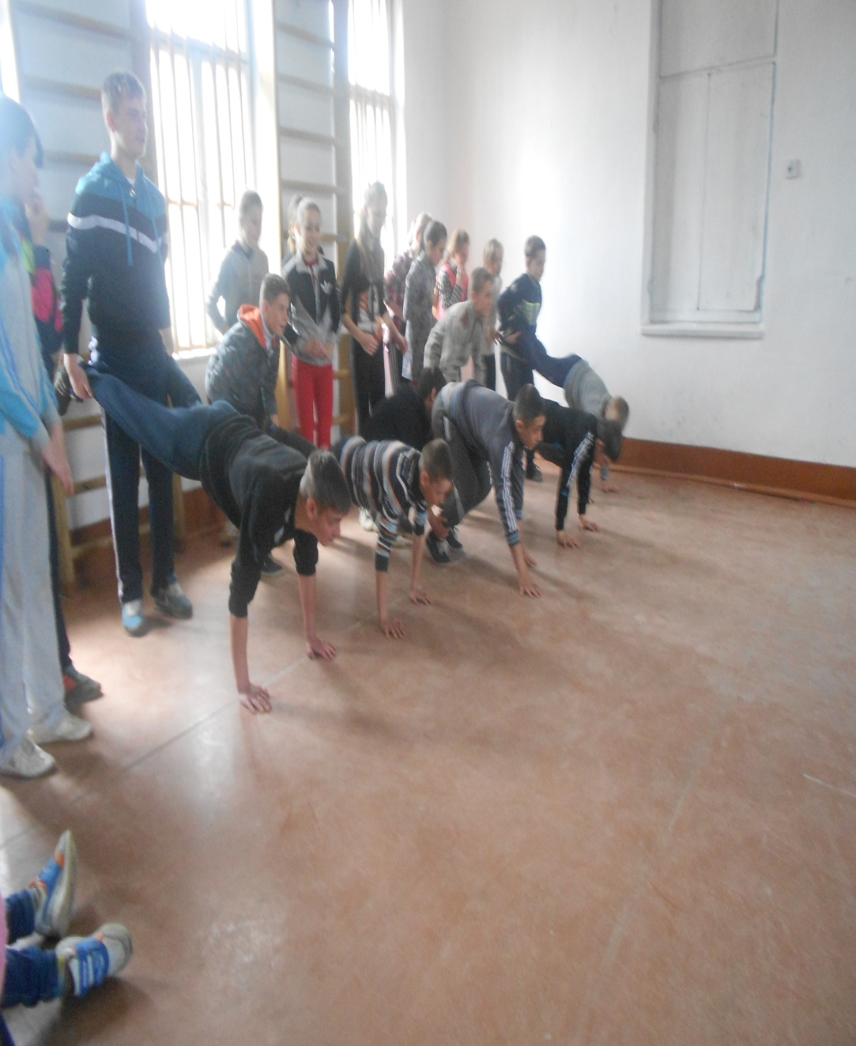
Учні класу взяли участь у патріотичній грі “джура”

